Slide 1
Het MER IN LAGEN
Ditmaal laag 2, 3 en misschien zelfs 4
Laagjes, get it? Net als uien laagjes hebben? Haha vet grappig

Slide 2
Planning voor vandaag
Mer in lagen Werken aan treden Lijkt niet veel is wel veel :D

Slide 3
De MER in lagen (2 van 3)
Hoera! Jullie favoriet!
Deze

Slide 4
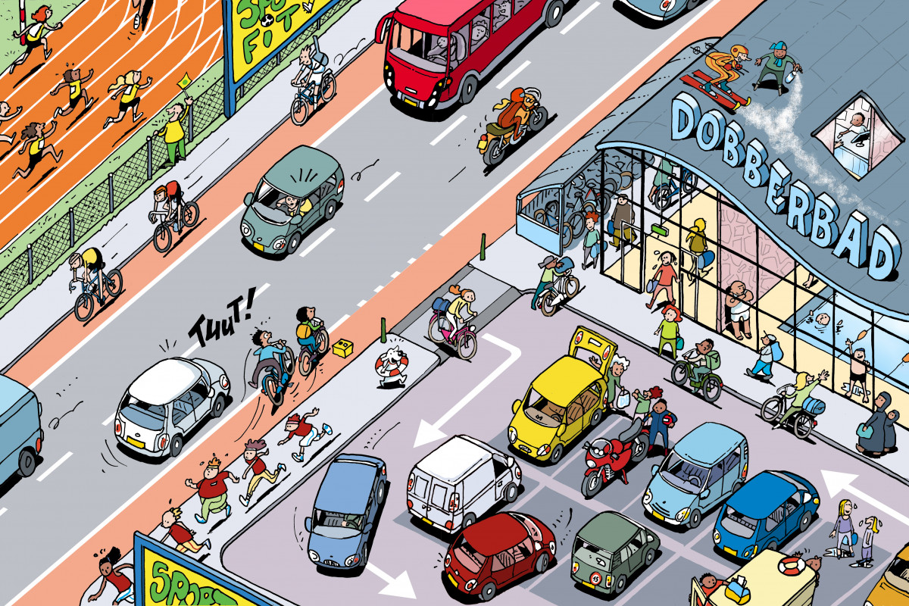
De netwerklaag
Verkeer
Hoofdontsluitingswegen Overige wegenstructuur Fietspaden en voetgangpaden Openbaar Vervoer
Emissies (lucht) Emissies (geluid) Geluidsbelasting omgeving en gevel
Doorstromingen verkeersstromen intensiteiten en fracties zwaar-licht

Slide 5
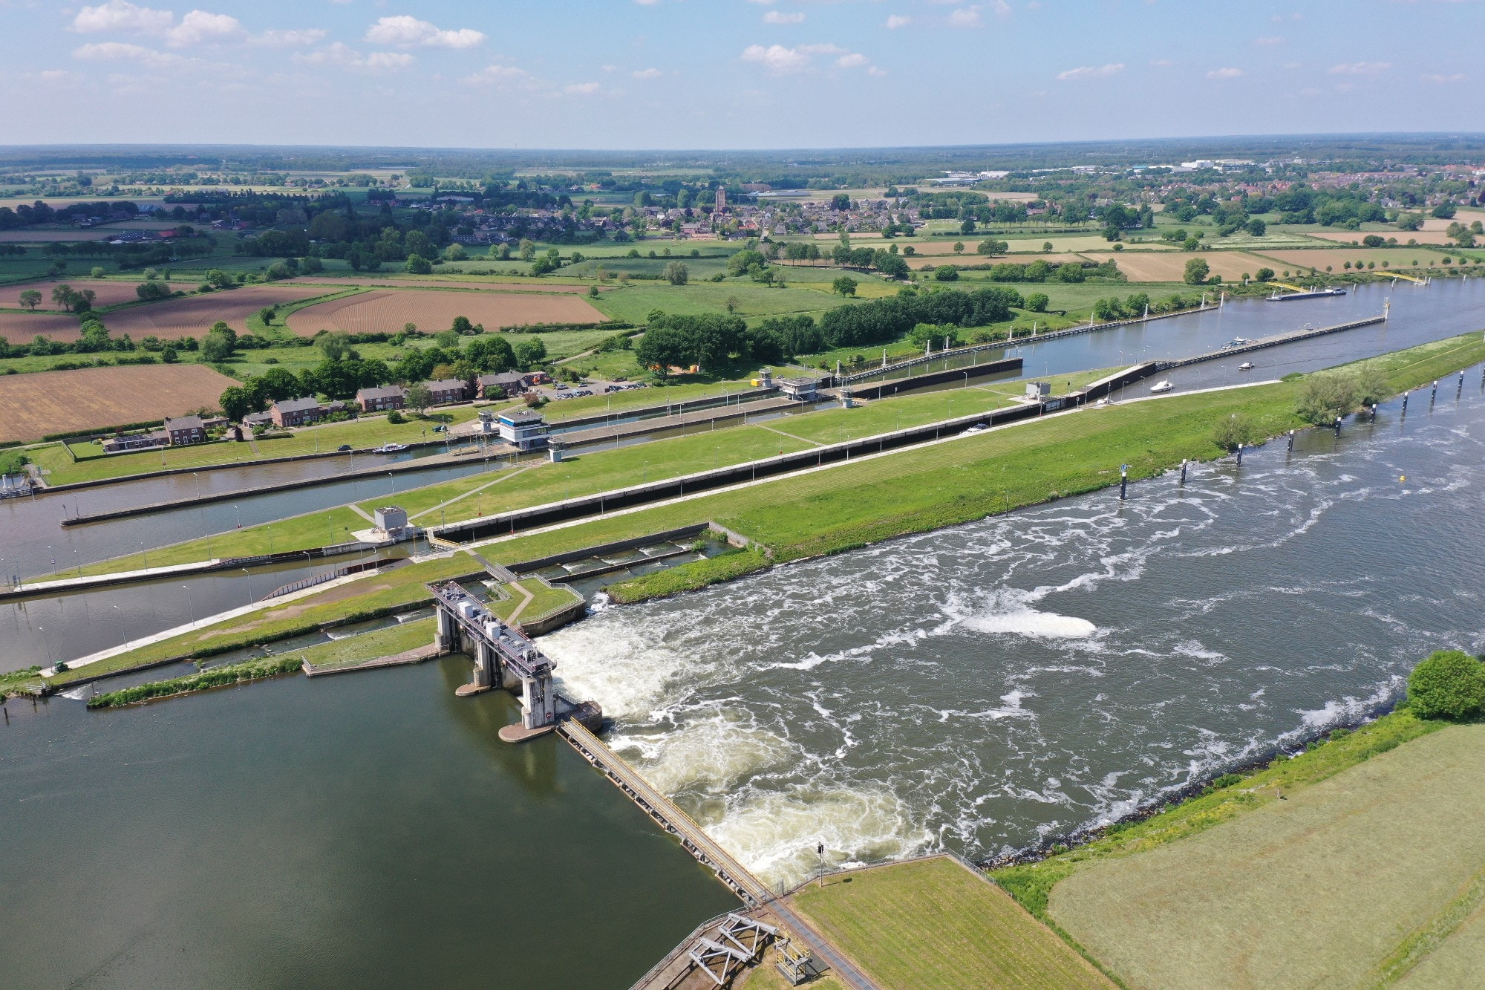
De netwerklaag
Waterlopen
Kanalen en rivieren met functie voor de scheepsvaart Stuwen en sluizen Waterberging en inundatie Effecten van waterketens en RWZI
Notes:
Wat is inundantie?

Slide 6
De netwerklaag
Leidingen
Busleidingen van gas, chloor en olie (Klic melding)
Hoogspanningsnetwerk
Plaatselijke netwerken: Kabels, leidingen, riolering
Ik ben een link
Klik op mij ☺
Notes:
Wat is inundantie?

Slide 7
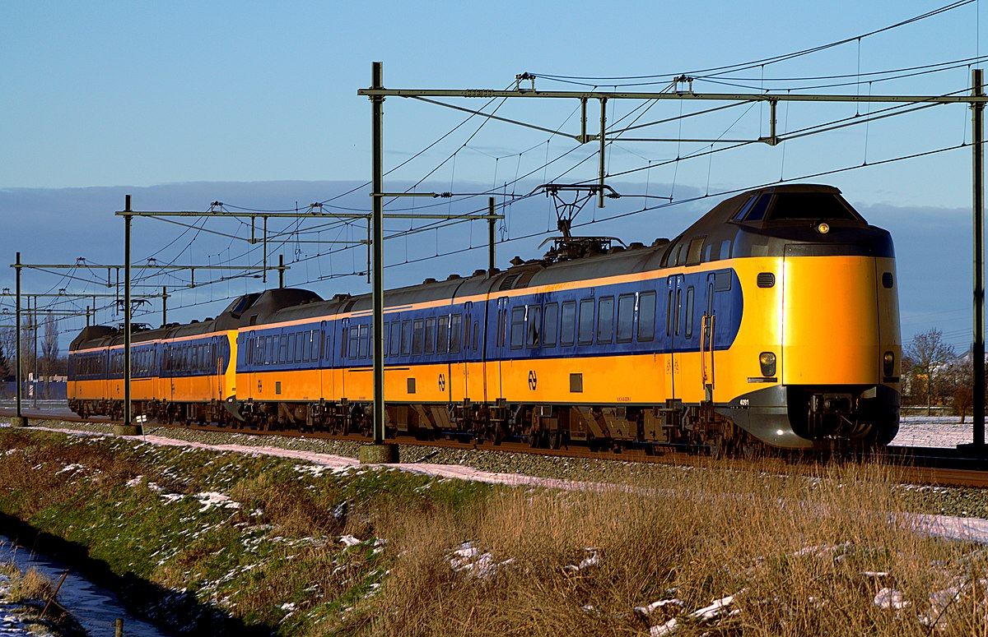
De netwerklaag
Spoorwegen
P en R faciliteiten voor reizigers HSL verbindingen onder en bovengronds Spoorovergangen als barriere
Gevaarlijke traces
Notes:
Wat is inundantie?

Slide 8
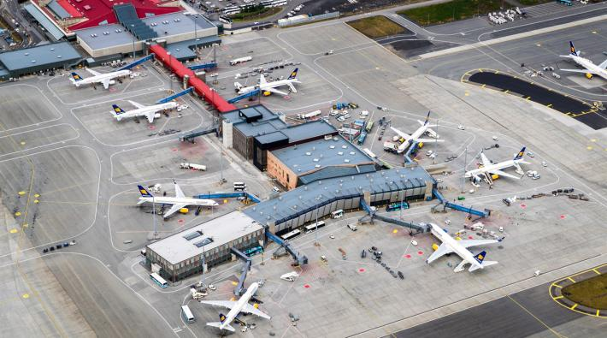
De netwerklaag
Vliegverkeer
Trekt veel verkeer en Vervoer aan
Luchtkwaliteitproblemen
Geluidsoverlast Vogels gevaar voor vliegtuigen
Notes:
Wat is inundantie?

Slide 9
De MER in lagen (3 van 3)
Hoera! Jullie favoriet!
Deze

Slide 10
De occupatielaag
Cultuuristorie
Archeologie
Historische geografie
Monumenten van bouwkunst Oude groenstructuren
Notes:
Vondstgebieden uit het verleden
Ontstaan van landschap, wegen, dorpen etc. Molens, boerderijen, kastelen, kerken Lanen, bomen en bosjes

Slide 11
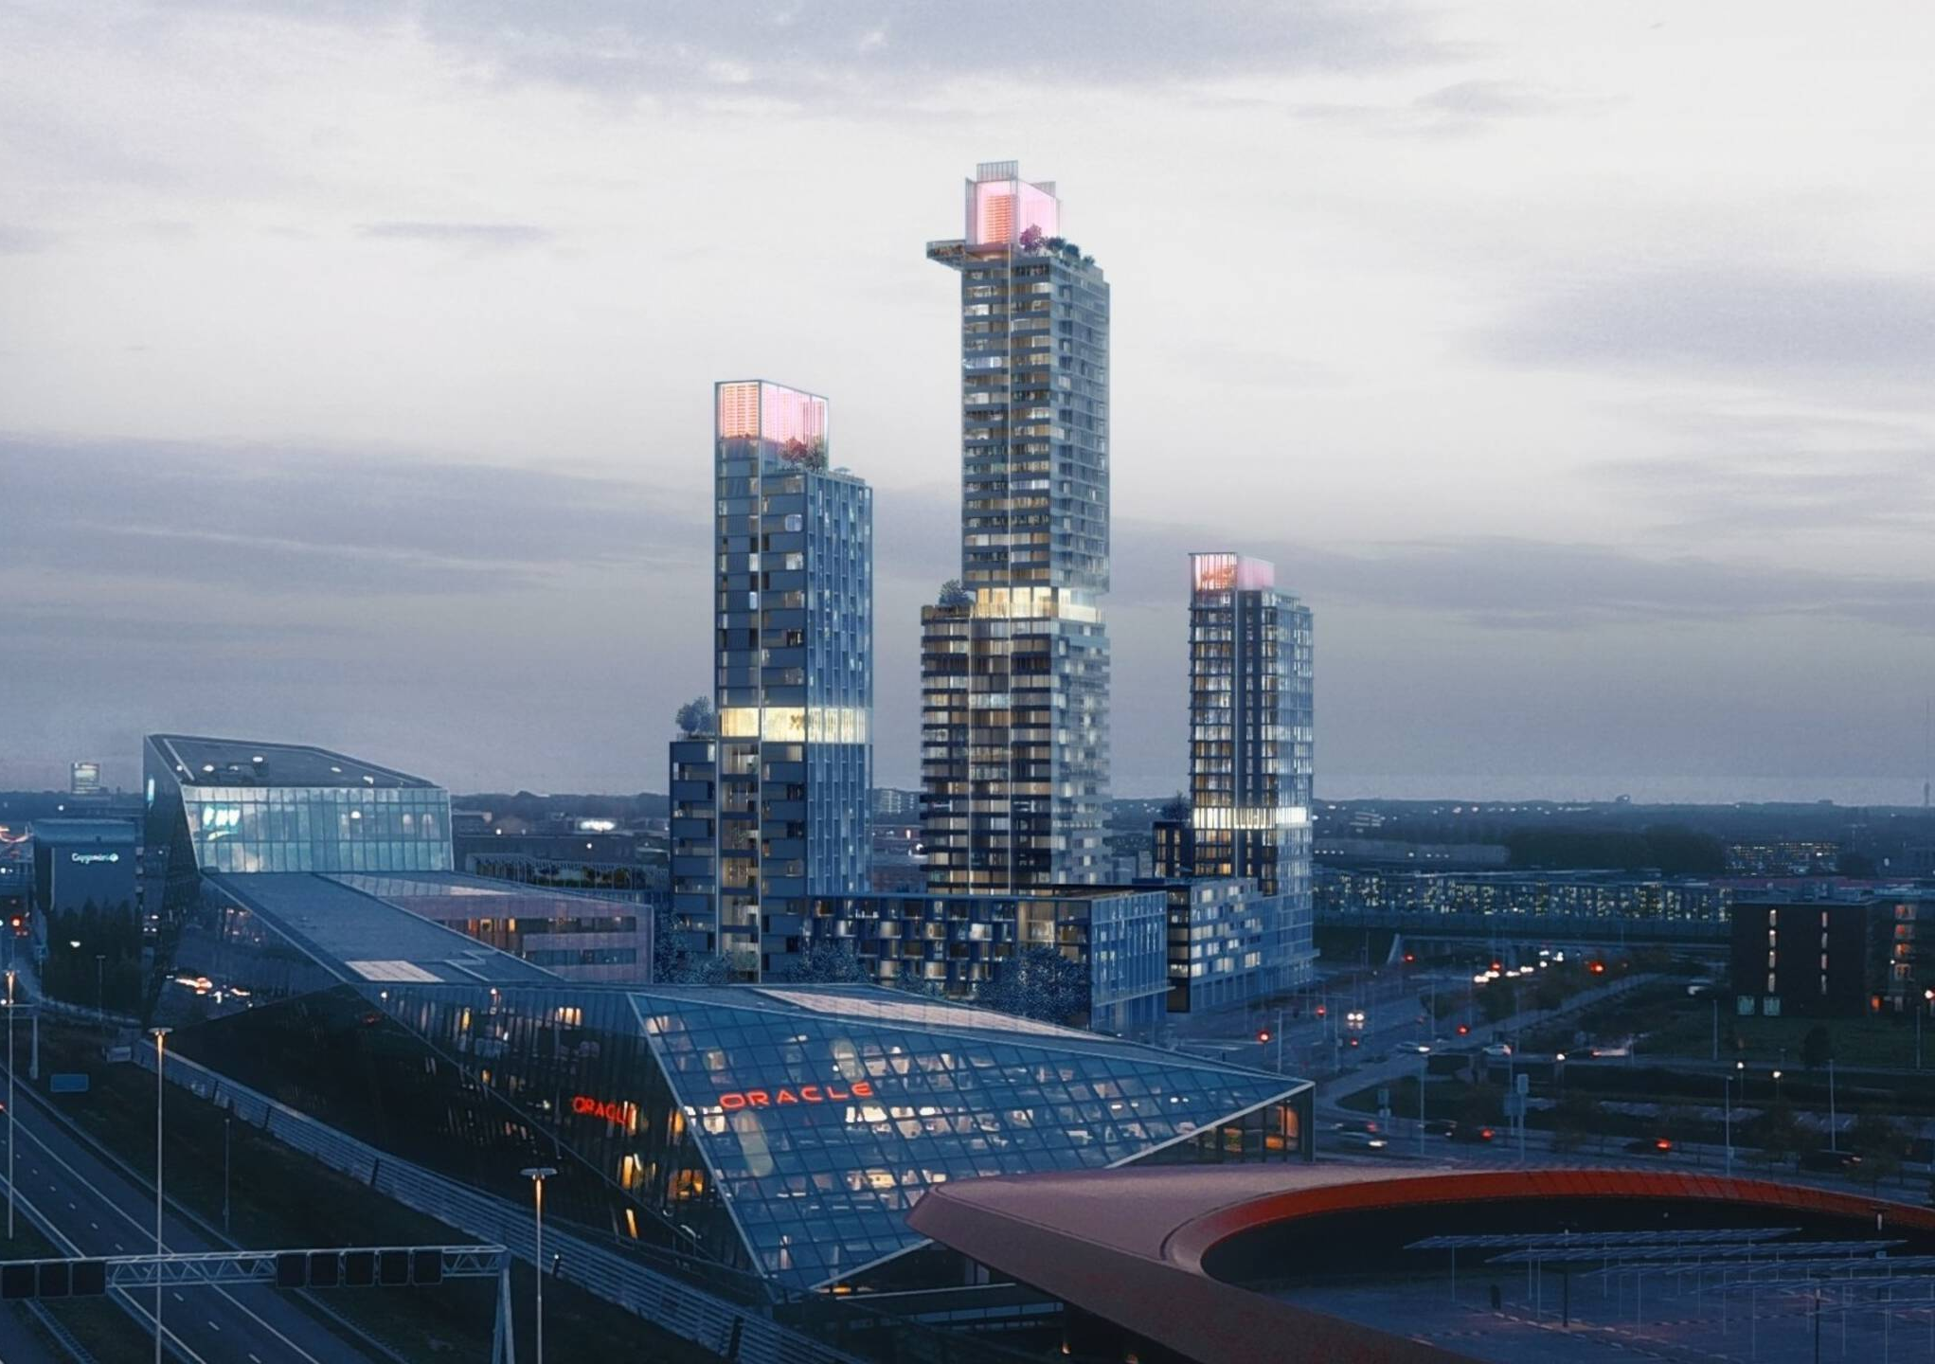
De occupatielaag
Wonen
Hoog of laagbouw Sociale en vrije sector woningen Winkels, uitgaan, sport en recreatie Groen, verkeer en Vervoer Verzorging, scholen, diensten

Slide 12
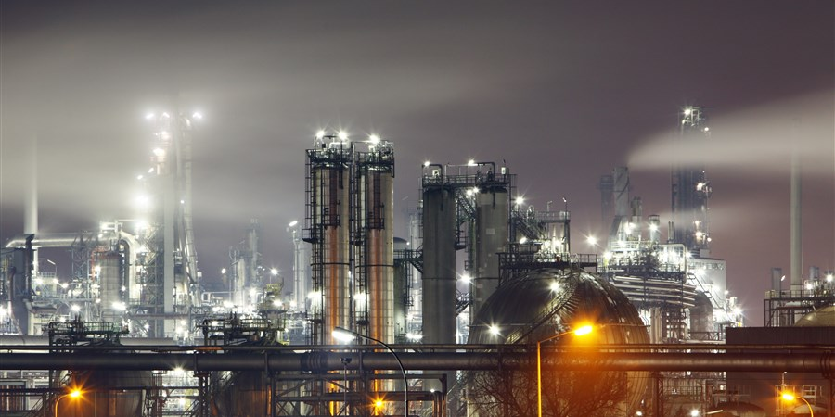
De occupatielaag
Werken: industrie
Emissies: bodem, water, lucht geluid
Externe veiligheid: LPG, Vervoer, opslag
Vervoerbewegingen: transport

Slide 13
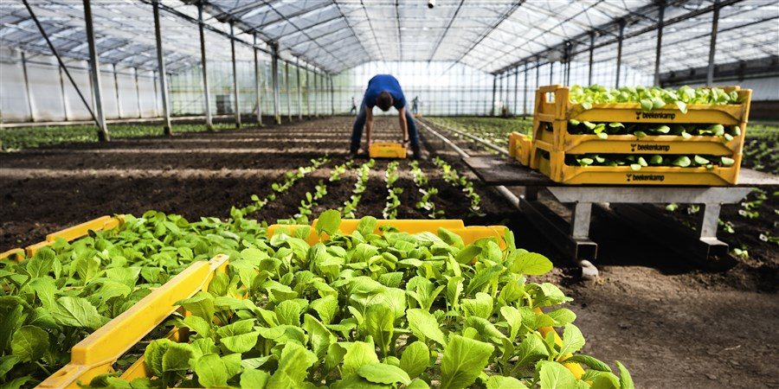
De occupatielaag
Werken: landbouw
Hinder (stank, vervoer, ziekten)
Sociale betekenis Verkaveling, landschapszorg
Opbrengsten Beperkingen/kansen

Slide 14
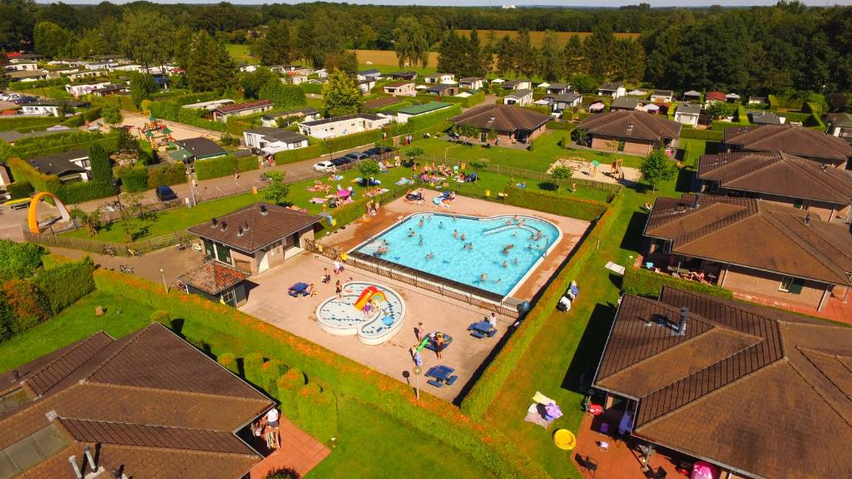
De occupatielaag
Recreatie
Verblijfrecreatie: camping, hotels Dagrecreatie: horeca, speeltuin, pretpark
Mogelijkheden voor wandelen en fietsen
Belevingswaarde

Slide 15
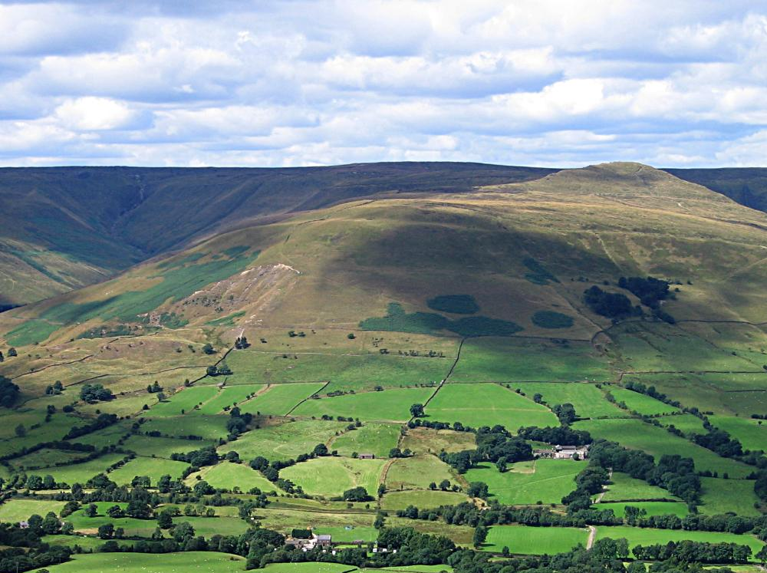
De occupatielaag
Landschap en ruimte
Samenhang tussen de elementen Openheid of besloten Stedelijk, landelijk of natuurlijk, of verweven
Bijzonder karakter

Slide 16
De MER in lagen (4 van 3)
Hoera! Jullie favoriet!

Slide 17
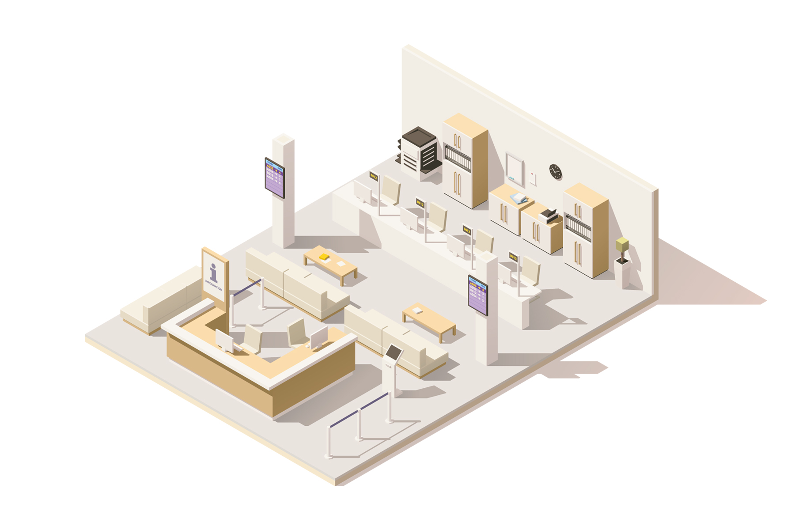
De duuzaamheidslaag
People, Planet, Profit
Ruimtegebruik
Meervoeding of enkelvoudig gebruik van de ruiimte
Afwegingen voor het ruimtebeslag (groot/klein)
Afwegingen voor de locatiekeuze: moet het per sé HIER/DAAR?

Slide 18
De duuzaamheidslaag
People, Planet, Profit
Toekomstgerichtheid
Toekomstbeeld/projectie voor 5, 10 of 25 jaar
Invloed op het (meso)klimaat (omgeving)
Bijdrage aan klimaatverandering op grote schaal

Slide 19
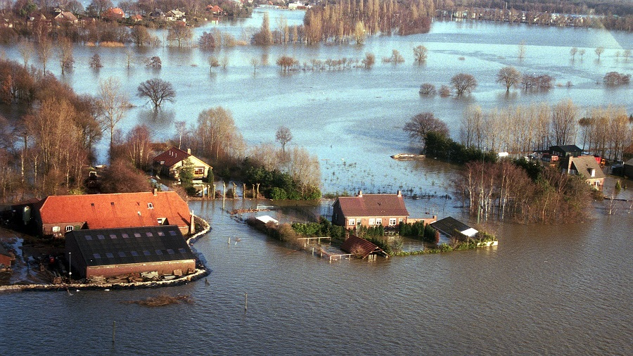
De duuzaamheidslaag
People, Planet, Profit
Woon en leefmilieu
Overstromingsgevaar Veiligheidzone t.o.v. gevarencirkels bedrijven (zoals rondom tankstation) Bereikbaarheid met openbaar vervoer

Slide 20
Nog een keer aan de slag!
Aan de slag met Trede 3! Op zoek naar eigen MERplan PROTIP Gebruik planviewer Quickscan flora/fauna of water + locatie Bijvoorbeeld Quickscan flora & Fauna + Roermond:
Ik ben een link. Klik op mij ☺

Slide 21
Wat wordt er van je gevraagd?
Wat is het verschil tussen een basisscan en een volledig onderzoek?
Geef drie redenen waarom je eerst een literatuur- of bureauonderzoek uitvoert?
Zoek nu een specifieke Quick Scan en geef aan welke je keuze is.
Wat is er in het bureau-onderzoek onderzocht? Geef kort aan op welke wijze.
Wat is er in het veldbezoek onderzocht? Geef kort aan op welke wijze.
Welke conclusies worden er getrokken over de effecten van de ruimtelijke ontwikkeling op de bestaande flora en fauna?
Welk advies wordt er gegeven ten aanzien van het voorkomen van (negatieve) effecten van de ruimtelijke ontwikkeling op de flora en fauna

Slide 22
Verder met Trede 4 ☺
Trede 4 Onderzoek in lagen Bij de afwegingen die je maakt om te beoordelen of een project bijdraagt aan een “Goede Ruimtelijke Ordening” moet je inzicht krijgen in alle zaken die een rol kunnen spelen op de gehele inrichting van je leefomgeving. Denk hierbij aan de kwaliteit van bodem en water maar ook aan duurzaamheid in materiaalgebruik en de impact op flora en fauna. Er is een checklist die je hierbij helpt. Hierop staan vrijwel alle aspecten die een afweging verdienen. Zoals met alle projecten zijn ze niet allemaal van toepassing ofwel relevant. Welke van belang zijn ga jij in deze trede uitzoeken
Yaaaaaaay!

Slide 23
Bekijk het schema.
De vraag is : “heeft het project een verband met het afwegingsaspect, en zo ja wat is dat verband?”
Maak van de uitvoering van deze trede gebruik van onderstaande voorbeeldprojecten.
De van een overstromingspolder “Het Overdiep” te Waalwijk.
De uitbouw van vliegveld Lelystad als internationale luchthaven.
Het doorsteken van de dijken in Zeeuwse zeepolders voor natuurontwikkeling.
Het bouwen van windmolens op zee.
Aanleg Golfbaan Bernardus in Cromvoirt op voormalig boerenland.
Natte grondwaterafhankelijke Natuurontwikkeling “het Vlijmens Ven” op voormalige maisakkers.
Zaken die niet van belang zijn geef je aan met 0.
Kolom 1: Is het aspect belangrijk voor het project? (++, +, 0) Geef een korte uitwerking van de relevante afwegingsaspecten.
Kolom 2: Welke hoofdvraag kun je stellen als het aspect relevant is? Stel per laag drie goede onderzoeksvragen
Geef daarna aan
Of je verwacht dat deze activiteit of project wettelijk doorgang kan vinden.
2. Welke belangrijke beperkingen er in een eventuele verleende vergunning opgenomen moeten worden?

Slide 24
